Slide 1

TRƯỜNG ĐẠI HỌC KỸ THUẬT CÔNG NGHỆ CẦN THƠ
BÁO CÁO MÔN HỌC
Xây dựng và triển khai ứng dụng thương mại điện tử

Slide 2
ĐỀ TÀI: XÂY DỰNG TRANG WEB BÁN QUẦN ÁO THEO MÔ HÌNH MVC
NHÓM SINH VIÊN THỰC HIỆN
THẠCH ANH DUY_1900745
TRANG CẨM ĐANG_19000476
NGUYỄN THỊ TUYẾT HẰNG_1900071
NGUYỄN THÚY KIỀU_1900688
TRƯƠNG VĂN KHÁNH_1900271

Slide 3
NỘI DUNG
1. ĐẶT VẤN ĐỀ
2. CƠ SỞ LÝ THUYẾT
3. PHÂN TÍCH THIẾT KẾ HỆ THỐNG
4. DEMO
5. KẾT LUẬN VÀ HƯỚNG PHÁT TRIỂN

Slide 4
1. ĐẶT VẤN ĐỀ

Slide 5

>> ĐẶT VẤN ĐỀ
Internet phát triển thúc đẩy sự phát triển của các dịch vụ đã có sẵn.
Lĩnh vực thương mại điện tử của VN những năm gần đây rất phát triển.
Doanh số các ngành hàng tiêu dùng nhờ có thương mại điện tử đã được những thành tích ấn tượng.

Slide 6
2. CƠ SỞ LÝ THUYẾT

Slide 7





>> NGÔN NGỮ LẬP TRÌNH VÀ THƯ VIỆN SỬ DỤNG

Slide 8
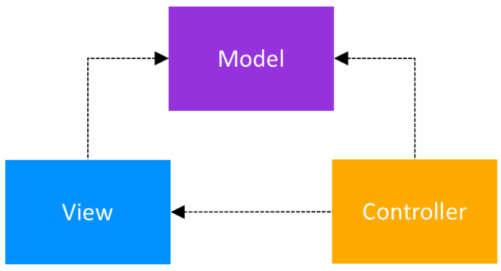
>> CÔNG NGHỆ SỬ DỤNG
Mô hình MVC trong PHP được sử dụng để tách riêng các phần khác nhau của ứng dụng, bao gồm:
Model: đại diện cho dữ liệu và các hàm xử lý dữ liệu.
View: đại diện cho giao diện người dùng.
Controller: điều khiển luồng xử lý.

Slide 9
3.PHÂN TÍCH THIẾT KẾ HỆ THỐNG
Tổng số chức năng là 5

Slide 10





5 CHỨC NĂNG
CHỨC NĂNG ĐẶT HÀNG
CHỨC NĂNG QUẢN LÝ SẢN PHẨM
CHỨC NĂNG QUẢN LÝ DANH MỤC SẢN PHẨM
CHỨC NĂNG QUẢN LÝ HÓA ĐƠN
CHỨC NĂNG QUẢN LÝ TÀI KHOẢN

Slide 11
4. DEMO

Slide 12
5. KẾT LUẬN VÀ HƯỚNG PHÁT TRIỂN

Slide 13
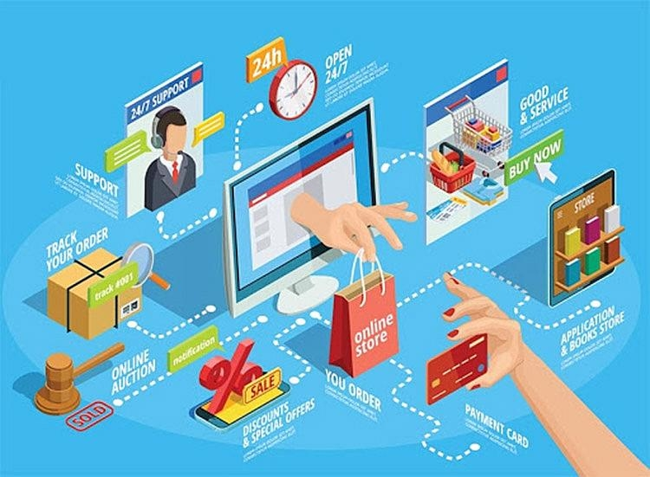
>> KẾT LUẬN VÀ HƯỚNG PHÁT TRIỂN
Đem lại nhiều lợi ích cho các cửa hàng và doanh nghiệp.
Cho khách hàng mua sắm trực tuyến tập trung vào nền tảng internet. Thoát khỏi lối mòn của việc kinh doanh truyền thống cũ. Nâng cao năng suất bán hàng và quản lý.

Slide 14
XIN CHÂN THÀNH CÁM ƠN THẦY VÀ CÁC BẠN ĐÃ CHÚ Ý LẮNG NGHE

